Slide 1
Indigene Völker Nordamerikas

Slide 2
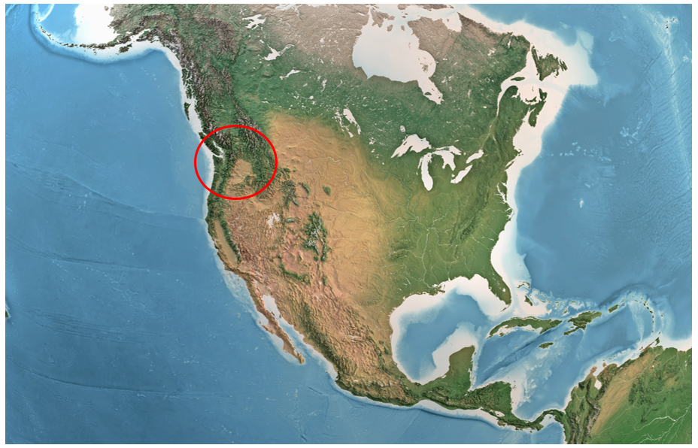
Man geht davon aus, dass Amerika seit der Eiszeit besiedelt ist. Die Menschen passten sich an die unterschiedlichen Lebensräume an. Im Nordwesten gab es große Wälder. Das Meer, Flüsse und Seen boten viel Nahrung.

Slide 3
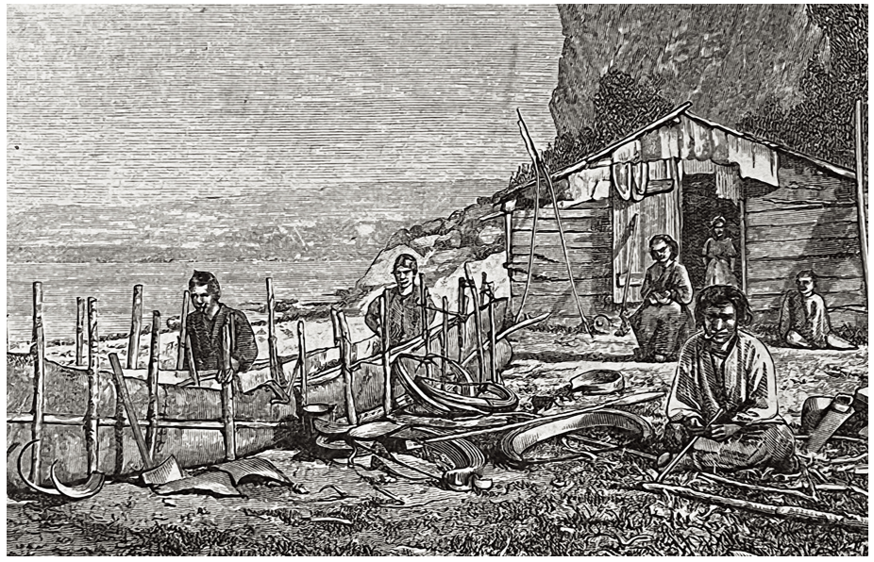
Die Menschen aus dem Volk der Küsten-Salish konnten gut Boote bauen. Sie gingen fischen, jagten und lebten in Holzhäusern.

Slide 4
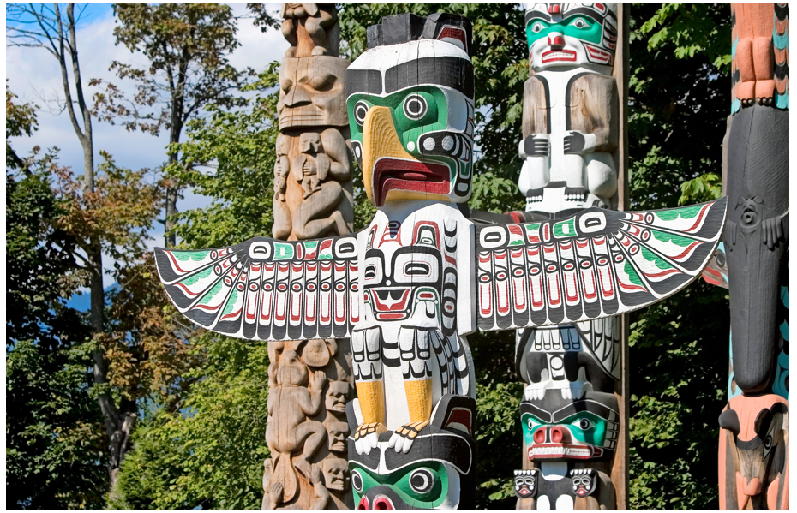
Mit Totempfählen erzählten die Familien ihre Geschichte und ehrten ihre Vorfahren.

Slide 5
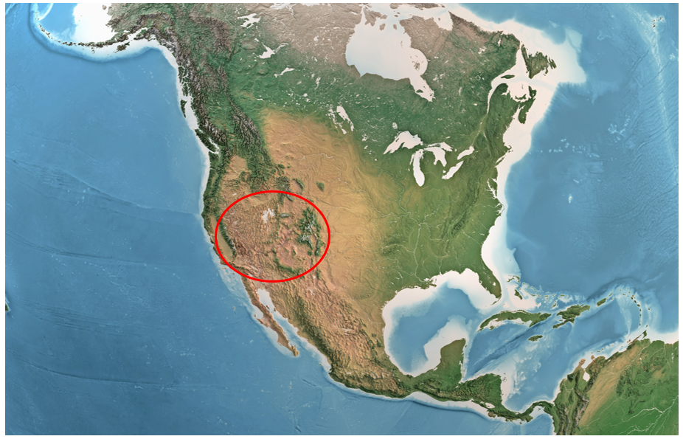
Der heiße Südwesten Nordamerikas ist von Bergen, Steppen und Wüsten geprägt.

Slide 6
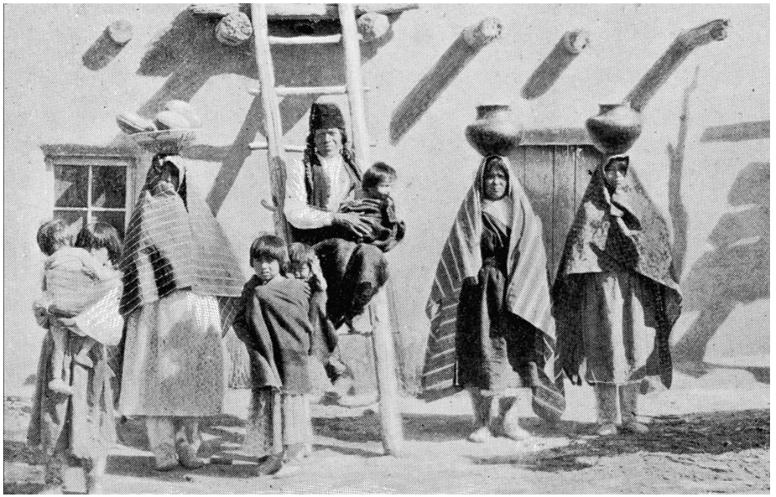
Völker wie die Hopi lebten hier von der Viehzucht sowie der Landwirtschaft. Man baute vor allem Bohnen, Mais, Obst und Tabak an.

Slide 7
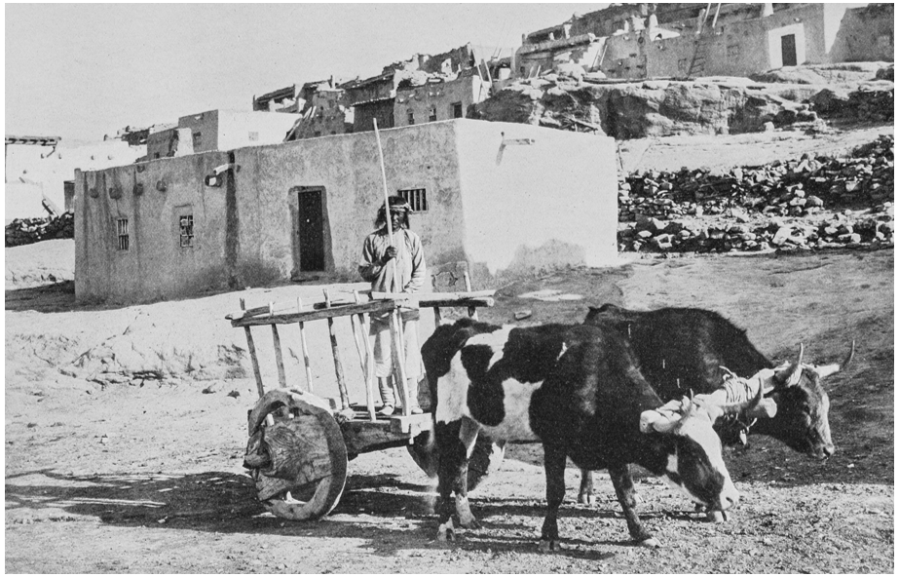
Die Menschen lebten in festen Häusern aus Lehmziegeln, die mehrere Stockwerke hoch waren und Pueblos genannt werden. Oft baute man diese an Felswände oder auf steile Felsen.

Slide 8
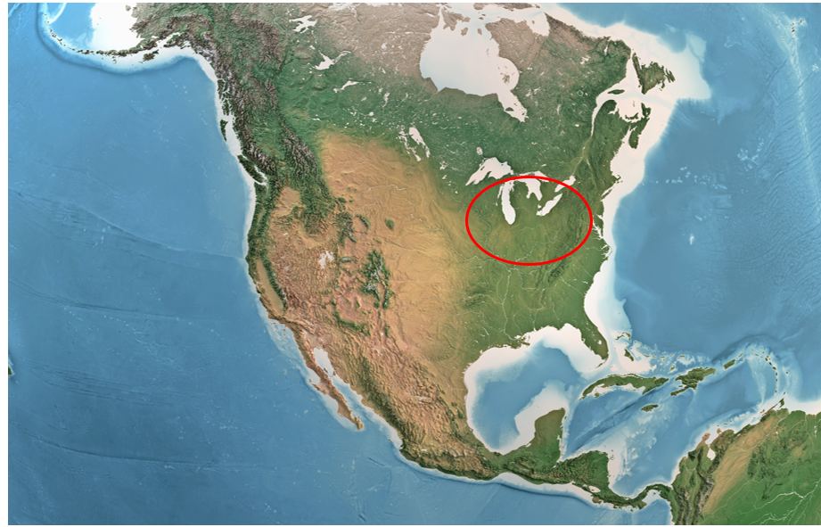
Im Nordosten Amerikas gibt es viele Flüsse, Seen und Wälder.

Slide 9
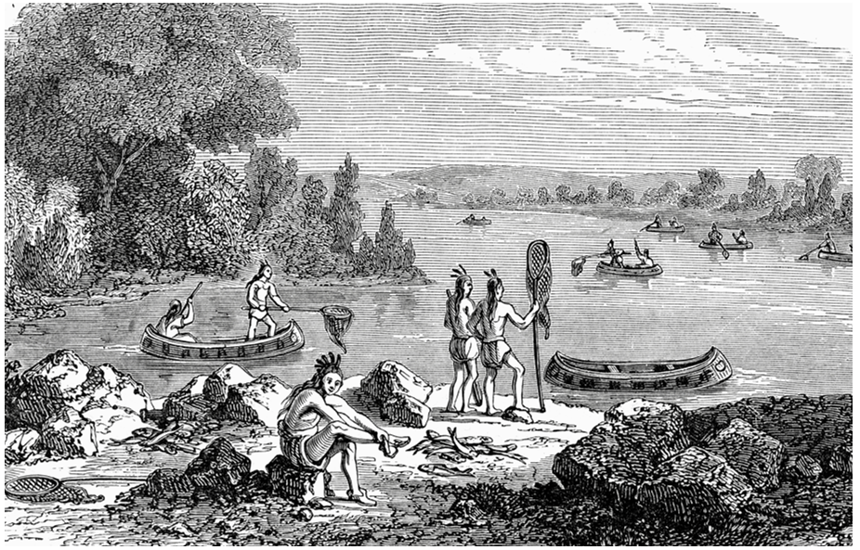
Das Volk der Mohawk bzw. Irokesen jagte Wildtiere und fing Fische. Es betrieb Ackerbau und baute Mais, Bohnen und Kürbisse an.

Slide 10
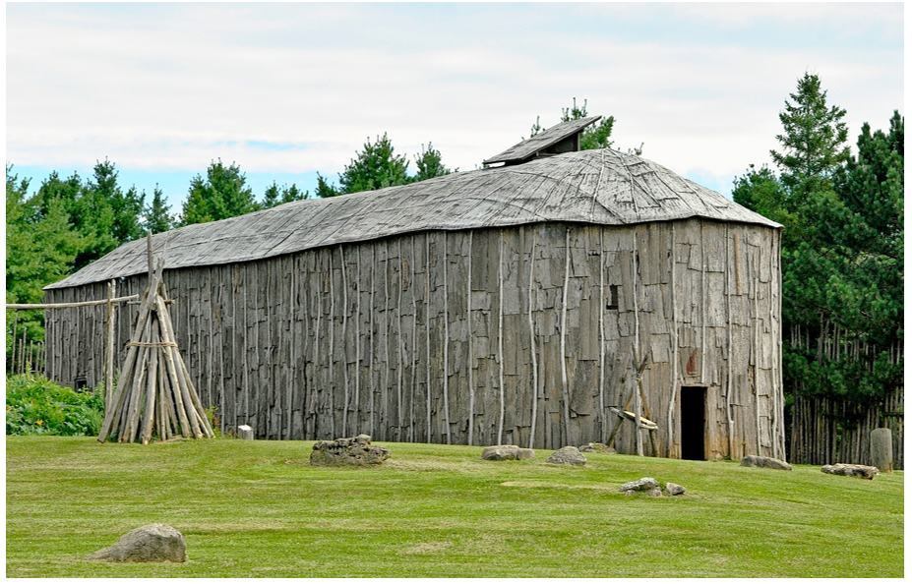
Die Mohawk wohnten in Langhäusern. Sie waren in Clans organisiert, deren Vorsitz die älteste Frau, die Clanmutter, hatte. Männer zogen bei der Heirat ins Haus ihrer Frau.

Slide 11

In der Mitte des Kontinents liegen die Prärien der Great Plains. Das sind große Graslandschaften. Sie waren unter anderem die Heimat der Sioux. Deren Lebensweise wird heute in Filmen oder Büchern meist als „typisch“ für die indigenen Völker Nordamerikas dargestellt.

Slide 12
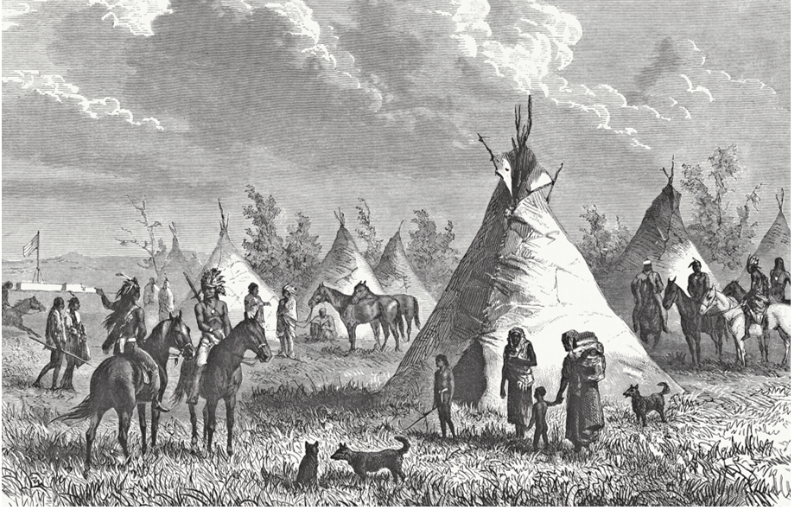
Die Sioux waren Nomadinnen und Nomaden. Sie wohnten in Zelten, die Tipis genannt werden und die man leicht aufbauen, abbauen und transportieren konnte. Erst als die Europäer in Nordamerika ankamen, lernten sie Pferde kennen.

Slide 13
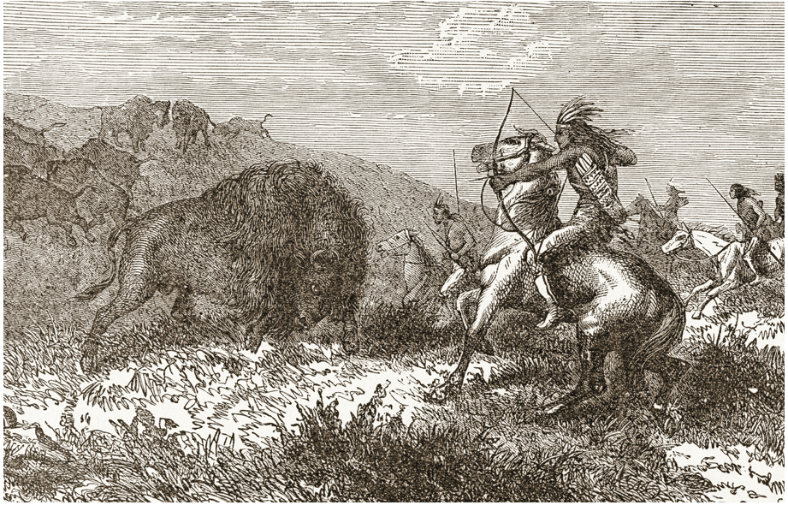
Ihre Hauptnahrungsquelle war das Fleisch der Bisons, die sie jagten.

Slide 14
Hinweise zum Einsatz
Die Bausteine-Bilderreise „Indigene Völker Nordamerikas“ bietet sich als anschaulicher Einstieg zu Schulbuch Seite 86/87 an bzw. kann zur Vertiefung der Inhalte herangezogen werden.
Wir wünschen Ihnen einen erfolgreichen Unterricht!
Impressum
© Österreichischer Bundesverlag Schulbuch GmbH & Co. KG, Wien 2025
Autor: Johannes Fuchsberger, Bürmoos
Fotos: Folie 2,5,8,11: titoOnz/ iStockphoto.com; Folie 3: clu / iStockphoto.com; Folie 4: lillisphotography / iStockphoto.com; Folie Folie 6,7: ilbusca / iStockphoto.com; Folie 9: duncan1890 / iStockphoto.com; Folie 10: SkyF / iStockphoto.com; Folie 12: ZU_09 / iStockphoto.com; Folie 13: jpa1999 / iStockphoto.com;
Alle Rechte vorbehalten.
www.oebv.at
Das Werk und seine Teile sind urheberrechtlich geschützt. Der Verlag gewährt das Recht des Einsatzes im Unterricht. Das Herauslösen, Kopieren und Bearbeiten von Daten jeder Art ist untersagt. Das Ausdrucken und Anfertigen von Kopien ist ausschließlich für den eigenen Unterrichtsgebrauch gestattet. Urhebervermerke, Seriennummern sowie sonstige der Programmidentifikation dienende Merkmale dürfen nicht entfernt oder geändert werden. Weder das Werk noch seine Teile dürfen in ein Netzwerk gestellt oder über das Internet weiter verbreitet oder veräußert werden.
Jede Nutzung in anderen als den genannten Fällen bedarf der vorherigen schriftlichen Einwilligung des Verlages.

